Slide 1
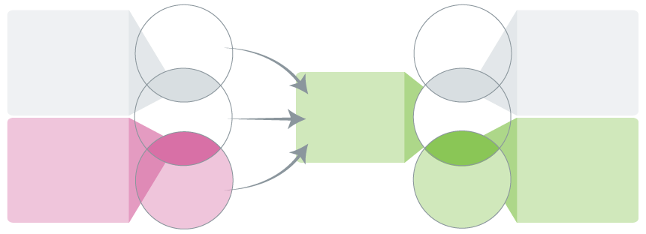
2.0 Améliorer la coordination entre les producteurs de données probantes (à la fois mondiaux et nationaux) est un point de départ important
Niveau mondial
Niveau national
Hybride mondial
décideurs et intermédiaires
(ex.: commissions mondiales et unités techniques au sein des bureaux mondiaux, régionaux et nationaux des organisations multilatérales qui soutiennent les États membres)
Orientation normative
Hybride national
décideurs et intermédiaires
(ex.: commissions nationales, organismes consultatifs gouvernementaux, conseils scientifiques du gouvernement)
Décideurs
Décideurs
Hybride
Hybride
Assistance technique
Réseaux nationaux d'appui aux données probantes
Intermédiaires
Intermédiaires
Hybride mondial
intermédiaires et producteurs de données probantes
(ex.: groupes de travail Cochrane et Groupe d'experts intergouvernemental sur l'évolution du climat (GIEC))
Hybride national
intermédiaires et producteurs de données probantes
(ex.: unités locales d'appui axées sur des types de données probantes, des secteurs spécifiques, etc.)
Hybride
Hybride
Producteurs
Producteurs
Biens publics mondiaux liés aux données probantes, en particulier les synthèses vivantes de données probantes

Slide 2
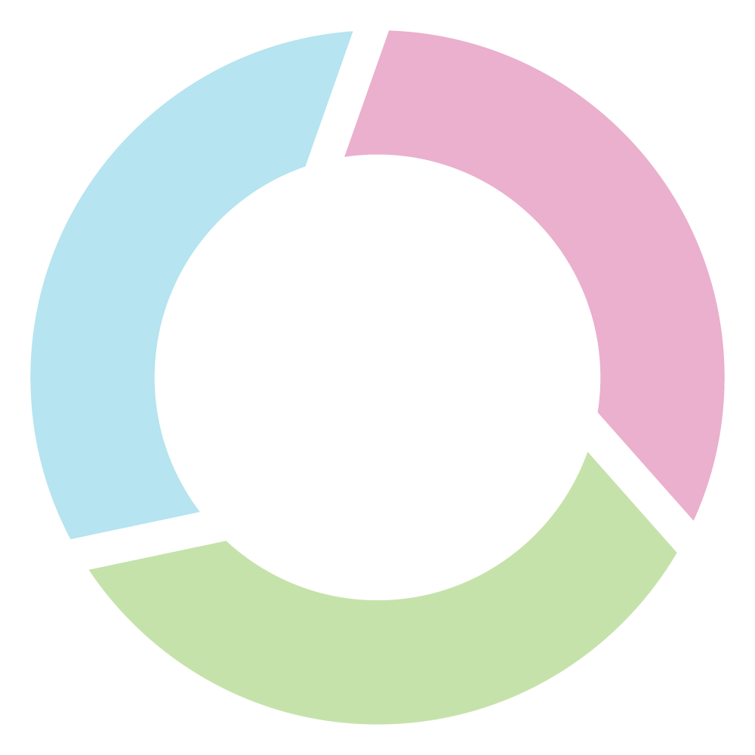
2.1 Un modèle possible pour améliorer la coordination : commencer par mieux connecter le national et le mondial
Équipes de production de biens publics mondiaux
Chacune s'engage à répondre aux priorités mondiales émergentes de manière à accroître la coordination et à réduire la duplication dans la production de synthèses vivantes de données probantes
Elles s'engagent collectivement à travailler avec les réseaux et plateformes existants pour maximiser l'efficacité et les synergies et pour renforcer et mettre en œuvre les normes (pour une liste plus complète, voir la note de bas de page à la page précédente)
Réseaux de producteurs de biens publics mondiaux (ex.: Campbell, Cochrane, GIEC)
Plateformes qui soutiennent la production de biens publics mondiaux (ex.: PROSPERO)
Réseaux de groupes produisant des lignes directrices et évaluation de technologies qui utilisent ces biens publics mondiaux
Réseaux nationaux d'appui aux données probantes qui utilisent ces biens publics mondiaux et qui peuvent présenter les points de vue de nombreux types de décideurs qui utilisent ces biens publics mondiaux (décideurs gouvernementaux, leaders d'organisations, professionnels et citoyens)
Équipes de production
de biens publics mondiaux
Réseaux nationaux d'appui
aux données probantes
Systèmes mondiaux et nationaux mieux connectés
MEILLEURES
DONNÉES
PROBANTES
Réseaux nationaux d'appui aux données probantes
Chacun s'engage à répondre aux priorités nationales émergentes de manière à tirer parti et à permettre la mise en œuvre des biens publics mondiaux (ex.: par le biais d’appui et de synthèses de données probantes contextualisés) et à soutenir l'amélioration continue des biens publics mondiaux (par le biais de partenariats avec des équipes de leur région)
Ils s'engagent collectivement à travailler avec les réseaux et plateformes existants pour maximiser l'efficacité et les synergies et pour renforcer et mettre en œuvre des normes
Réseaux d'unités d'appui aux données proabntes (ex.: Brazil Coalition for Evidence, What Works Network au Royaume-Uni, EVIPNet dans les pays à faible et moyen revenu)
La Living Evidence Alliance est un prototype prometteur, mais nous avons encore un long chemin à parcourir avec des centaines de synthèses de données probantes de faible qualité pour des questions sans importance et aucune pour bon nombre des questions les plus importantes de la société.
IMPACT
Nous avons pu répondre à une question des décideurs nationaux avec une synthèse de données probantes contextualisées sur les stratégies d'adaptation au climat, et ce, en trois jours, car une synthèse vivante était disponible avec plus de 17 000 études déjà identifiées et évaluées.
Paradoxalement, certains producteurs de biens publics mondiaux comme Cochrane sont dans une position de financement plus fragile depuis leur création, et d'autres comme Campbell n'ont jamais été financés de manière durable

Slide 3
2.2 Un modèle possible pour améliorer la coordination : utiliser le financement comme levier de changement (mieux répondre aux besoins nationaux en matière de données probantes avec l’argent économisé en éliminant le gaspillage en recherche)
Bailleurs de fonds
Les bailleurs de fonds mondiaux et nationaux s'engagent collectivement à soutenir une suite évolutive de synthèses vivantes de données probantes abordant des questions prioritaires périodiquement et dynamiquement (ex.: des équipes X - équitablement réparties dans le monde - traitant des questions Y)
Leur collaboration pourrait progresser
Partage d’information → coordination → mise en commun des fonds
Ils peuvent émettre des appels avec des normes communes pour les équipes concernant :
processus (ex.: apprentissage automatique ; examen du mérite par les décideurs, intermédiaires et producteurs de données probantes ; publication immédiate en ligne des mises à jour)
produits (ex.: équité et considérations contextuelles ; infographie ; données téléchargeables ; publication en libre accès)
partenariats (ex.: coproduction avec des réseaux nationaux d'appui aux données probantes et des groupes nationaux de citoyens partenaires)
Ils peuvent mesurer et gérer les performances des équipes (ex.: réactifs aux besoins, agiles pour trouver des moyens d'ajouter de la valeur, fiables en termes de qualité et de rapidité, et en partenariat avec des réseaux nationaux de soutien aux données probantes)
Ils sont complémentés par des entités nationales finançant des réseaux nationaux d’appui aux données probantes (et des bailleurs de fonds mondiaux aidant à financer ceux basés dans des pays à faible ou moyen revenu)
$
Réseaux nationaux d'appui
Aux données probantes
Bailleurs de fonds
Producteurs de biens
publics mondiaux
Utiliser le financement
comme levier de changement
MEILLEURES
DONNÉES
PROBANTES
IMPACT
En tant que groupe de bailleurs de fonds, nous avons lancé des projets pilotes prometteurs, mais nous savons que nous avons encore un long chemin à parcourir pour réduire le gaspillage en recherche et trouver des moyens de collaborer avec d'autres bailleurs de fonds et d'engager des producteurs de données probantes.

